Slide 1
Codierung von Daten
Benedikt Sutter-Bonaparte / BBB
Version 3.0

Slide 2
Inhalt
There are only 10 types of people in the world:
Those who understand binary
and those who don’t.
Wieso Binäre Codierung
Binäre Codierung
BCD-Code
1 aus n Code
Zusammenfassung
Fachbegriffe

Slide 3

Einstiegsfrage / Vorwissen
Wie können wir Buchstaben, Zahlen und Sonderzeichen in einem Computer speichern?
Notes:
Bilder Pixabay

Slide 4

Wieso binäre Codierung
Der Computer kann Informationen nur binär (mit Nullen und Einsen) speichern. Das ist die kleinste Einheit in der Informatik.
Ein Bit (binary digit) kann also 0 oder 1 sein.
Wir müssen uns überlegen, wie wir die Fülle von Zeichen und Symbolen im Computer mit Bits abspeichern wollen.
Das kann ganz verschieden passieren.
Wir müssen uns nur auf eine Codierung einigen.
A
ж
濫
#
@
ڤ
흙
5
$
{
℗
↨
/
Ф
€
1001 0001 1111 0110
Notes:
Bild: PixaBay

Slide 5

Binäre Codierung
Mit n Bits können 2^{n} Kombinationen dargestellt werden.
Bsp. 4 Bits → 2⁴ = 16_{d}
  0000
  0001
  0010
  0011
  …
  1111
Ergibt z.B. einen Zahlenraum von 0_{d} bis 15_{d}.
Notes:
Das kleine d bezieht sich auf das Zahlensystem → D bedeutet Dezimalsystem, also das uns bekannte Zehnersystem mit Ziffern von 0 bis 9.
Bild: PixaBay

Slide 6
Verständnisfrage binäre Codierung
Wie viele Bits benötige ich um die Zahl 456_{d} darzustellen?
9 Bits
Mit 9 Bits kann ich 2⁹ Zustände erzeugen.
Das ergibt 512_{d} Zustände und somit Zahlen von 0 bis 511. Mit 8 Bits könnten nur 256_{d} Zustände erzeugt werden.
Die Lösung befindet sich unter dem Rechteck.

Slide 7
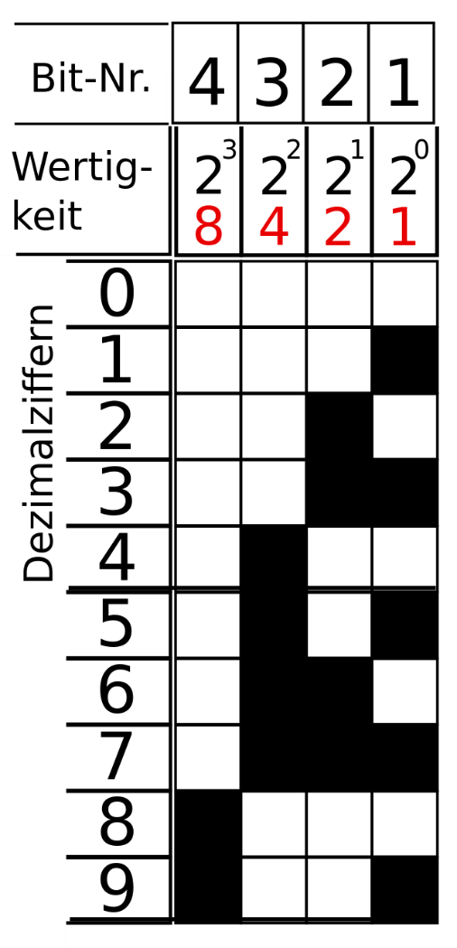
BCD-Code
Der BCD-Code codiert jede Ziffer einer Dezimalzahl mit 4 Bits.
BCD steht für Binary Coded Decimal
Es ist eine Möglichkeit, dezimale Zahlen zu codieren.
Zwei Ziffern ergeben ein Byte (4 + 4 Bits).
Bsp. 82_{d} → 1000 0010_{b}
Vorteil: Hohe Genauigkeit bei Berechnungen,
einfache Umwandlung Binär → Dezimal
Nachteil: Benötigt viel Speicherplatz,
keine Fehlererkennung.
Notes:
Bild: Wikimedia

Slide 8
Verständnisfrage BCD Codierung
Wie lautet die Zahl 53_{d} im BCD-Code?
Die 5 wird mit 0101 codiert.
Die 3 wird mit 0011 codiert.
Somit wird 53_{d} mit 0101 0011 codiert.
Die Lösung befindet sich unter dem Rechteck.

Slide 9
x aus n Code
Es gibt auch andere Möglichkeiten, Dezimalzahlen binär zu codieren.
Für eine Ziffer werden n-Bits benötigt.
Jede Ziffer besteht aus einer festen Länge und wird mit gleich vielen Einsen codiert.
2 aus 5 → immer 2 Bits sind 1, jede Ziffer 5 Bits
23_{d} → 00101 00110_{b}
1 aus 10 → immer 1 Bit ist 1,
jede Ziffer 10 Bits
23_{d} → 0000000100 0000001000_{b}
Vorteil: Fehlererkennung
Nachteil: Viel Speicherplatz
Dezimal-ziffer | 2 aus 5-Code |  |  |  |  | 1 aus 10-Code
0 | 1 | 1 | 0 | 0 | 0 | 0 | 0 | 0 | 0 | 0 | 0 | 0 | 0 | 0 | 1
1 | 0 | 0 | 0 | 1 | 1 | 0 | 0 | 0 | 0 | 0 | 0 | 0 | 0 | 1 | 0
2 | 0 | 0 | 1 | 0 | 1 | 0 | 0 | 0 | 0 | 0 | 0 | 0 | 1 | 0 | 0
3 | 0 | 0 | 1 | 1 | 0 | 0 | 0 | 0 | 0 | 0 | 0 | 1 | 0 | 0 | 0
4 | 0 | 1 | 0 | 0 | 1 | 0 | 0 | 0 | 0 | 0 | 1 | 0 | 0 | 0 | 0
5 | 0 | 1 | 0 | 1 | 0 | 0 | 0 | 0 | 0 | 1 | 0 | 0 | 0 | 0 | 0
6 | 0 | 1 | 1 | 0 | 0 | 0 | 0 | 0 | 1 | 0 | 0 | 0 | 0 | 0 | 0
7 | 1 | 0 | 0 | 0 | 1 | 0 | 0 | 1 | 0 | 0 | 0 | 0 | 0 | 0 | 0
8 | 1 | 0 | 0 | 1 | 0 | 0 | 1 | 0 | 0 | 0 | 0 | 0 | 0 | 0 | 0
9 | 1 | 0 | 1 | 0 | 0 | 1 | 0 | 0 | 0 | 0 | 0 | 0 | 0 | 0 | 0
Stelle | 5 | 4 | 3 | 2 | 1 | 9 | 8 | 7 | 6 | 5 | 4 | 3 | 2 | 1 | 0
Notes:
Die Fehlererkennung ist einfach, da jeweils eine gleiche Anzahl Bits auf 1 stehen muss. Ist ein zusätzliches Bit auf 1 gesetzt muss ein Fehler bei der Übertragung erfolgt sein.

Slide 10
Verständnisfrage x aus n Codierung
Wie lautet die Zahl 53_{d} im 2 aus 5-Code?
Die 5 wird mit 01010 codiert.
Die 3 wird mit 00110 codiert.
Somit wird 53_{d} mit 01010 00110 codiert.
Die Lösung befindet sich unter dem Rechteck.

Slide 11
Zusammenfassung
Zeichen werden in der Informatik binär codiert.
Es gibt verschiedene Möglichkeiten Zahlen binär zu codieren.
Mit n Bits können 2^{n} Zahlen/Zustände codiert werden.
Der BCD Code braucht pro Dezimalziffer 4 Bits.
Der 2 aus 5 Code benötigt pro Ziffer 5 Bits, wobei immer 2 Bits auf 1 gesetzt sind.
Der 1 aus 10 Code benötigt pro Ziffer 10 Bits, wobei immer 1 Bit auf 1 gesetzt ist.
Solche Codierungen erhöhen den Bedarf an Speicher (Anzahl Bits).
Dafür können Fehler einfacher erkannt werden.

Slide 12
Fachbegriffe
Bit
BCD
1 aus n-Code
Fehlererkennung

